Slide 1
ASST Valtellina e Alto Lario DISTRETTO MEDIA VALTELLINA
Casa di Comunità a Berbenno in Valtellina ( Spoke ) : attiva
Casa di Comunità a Chiesa in Valmalenco ( Spoke ): attiva
Casa della Comunità di Sondrio ( Hub) : (apertura nel 2025)
COT attiva dal 15/12/2022
Cinque punti prelievo a: Berbenno(infermieri e MMG), Ponte (Mednet), Chiuro (Mednet), Chiesa Valmalenco (Grandangolo), Castello dell’Acqua (Comune)

Slide 2
ASST Valtellina e Alto Lario DISTRETTO MEDIA VALTELLINA
Presso la Casa della Comunità Hub ( Sondrio) sono presenti i seguenti servizi:
Commissione Invalidi
Consultorio Familiare
Servizio Protesi e Ausili
Assistenza Integrativa
Servizio Fragilità
Ufficio Scelta/Revoca
Ambulatorio Attività Vaccinale
Ambulatorio Rilascio Certificazioni Medico Legali (Rilascio e rinnovo di patente di guida, patente nautica, porto d’armi, contrassegno disabili, esenzione cintura di sicurezza)
Servizio Dipendenze (S.E.R.D.)

Slide 3
ASST Valtellina e Alto Lario DISTRETTO MEDIA VALTELLINA
A regime presso la CDC hub saranno attivati:
Continuità Assistenziale
Ambulatori MMG
Pua ( con coinvolgimento di operatori dell’Ufficio di Piano e di
enti del terzo settore)
- Ambulatorio infermieristico

Slide 4
ASST Valtellina e Alto Lario DISTRETTO MEDIA VALTELLINA
Casa di Comunità di Berbenno ( Spoke)
Sono presenti i seguenti servizi:
-Ambulatorio cardiologico
-Assistente Sociale ( su appuntamento)
Da parte della Medicina di Gruppo ivi operante vengono garantiti:
-Prelievi ematici e medicazioni
-Gestione pratiche di competenza ufficio Scelta/revoca

Slide 5
ASST Valtellina e Alto Lario DISTRETTO MEDIA VALTELLINA
Casa di Comunità di Chiesa in Valmalenco ( Spoke)
Sono presenti i seguenti servizi ( 1 giorno alla settimana) :
-Ambulatorio infermieristico
-Assistente Sociale
-Ufficio Scelta/revoca
Da parte della Cooperativa Grandangolo vengono garantiti i prelievi ematici ( 3 giorni alla settimana)
-

Slide 6
ASST Valtellina e Alto Lario DISTRETTO MEDIA VALTELLINA
COT ( Centrale Operativa territoriale . Attiva dal 15/12/22 )
Ubicata presso la sede della nuova CDC, eroga le seguenti attività:
-Transitional care ( passaggio tra diversi setting assistenziali )
.Gestione dimissioni protette da ospedale (verso altre strutture o attivazione ADI)
.Gestione dimissioni protette da PS ( Progetto PS Sondrio)
.Gestione liste d’attesa ODC (Ospedale di Comunità. Attivo a Morbegno). Ammissioni anche dal territorio ( tramite MMG)

Slide 7
ASST Valtellina e Alto Lario DISTRETTO MEDIA VALTELLINA
COT : attività da implementare
-Prenotazione sulle agende delle CDC ( con slot dedicati per i fragili)
-Telemedicina ( telesorveglianza, televisita, teleconsulto)
-Integrazione con Centro Servizi ASST per presa in carico del cronico

Slide 8
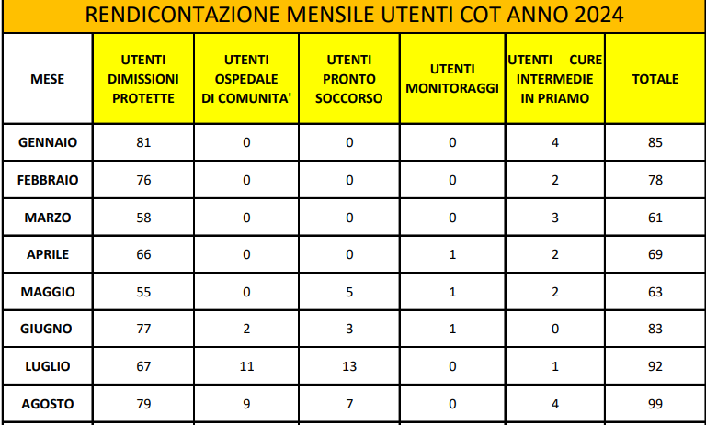
ASST Valtellina e Alto Lario DISTRETTO MEDIA VALTELLINA
COT – attività dal 01/01/24

Slide 9
ASST Valtellina e Alto Lario DISTRETTO MEDIA VALTELLINA
ASSEMBLEA DEI SINDAC DISTRASSEMGLEA DEI SINDACI DISETTO MEDIA VALTELLI
Per comunicazioni: distretto2@asst-val.it
Gal.it
Grazie!!!

